Slide 1
“Tratamiento con Dietilestilbestrol en Cáncer de Próstata Avanzado Recurrente o Metastásico. Estudio Retrospectivo“
Dr. Fernando B Gabilondo Navarro

Slide 2
Antecedentes
Estudio Cooperativo de la Administración de Veteranos (VACURG)
Fue iniciada la primera fase 1960-1967 (2314 pacientes).
Segunda Fase 1967-1969 (561 pacientes).
Tercera Fase 1969-1971 (151 pacientes).
Total de 3,432 pacientes.
Estadio 1: Confinado a la Próstata; Tacto Negativo; Dx Post RTUP o Bx.
Estadio 2: Confinado a la Próstata; Tacto Sospechoso;
Estadio 3: Fuera de la Próstata
Estadio 4: Metástasis (Fosfatasa Acida Elevada).
Defectos del Estudio:
1)La Dosis de 5mg era muy alta;
2) La causa de muerte no se determinó de forma adecuada;
3) El estado cardiovasculas no fue explorado previo al tratamiento;
4) Los pacientes no permanecieron asignados al mismo grupo de tratamiento.
Byar, D. VACUR. Bull. N.Y. Acad. Med. Vol. 48, No. 5, Jun 1972.
11%
89%

Slide 3
Protocolo
“Tratamiento con Dietilestilbestrol en Cáncer de Próstata Avanzado Recurrente o Metastásico. Estudio Retrospectivo“
Dr. Juan Fco Hinojosa Fano; Dra María Teresa Bourlon; Dr. Fernando B Gabilondo Navarro
Metodología
Cohorte retrospectiva de pacientes con cáncer de próstata que recibieron DES 1-2mg (2005-2014).
Variable Demográficas:
Edad.
Media de Gleason.
TNM.
Comorbilidades.
APE pre DES.
Variables de Desenlace:
Tiempo a la Progresión.
Tiempo de Tratamiento.
Mortalidad Cáncer Específica y otras causas.
Sobrevida Global.
Eventos Adversos:
Complicaciones Cardio Vasculares.
Ginecomastia.

Slide 4
Resultados
Variables Demográficas
Tabla 1
Características de los Pacientes
Characterísticas | Frecuencia | Porcentaje
No. Total de Pacientes con DES (1-2mg) | 75
Edad
Media | 71
Rango | 50-92
Mediana de Gleason | 7
Ape pre DES (ng/mL)
Mediana | 23
Rango | .03-2790
Ca Próstata Localizado DES Primera línea | 8 | 10.8
Recurrencia Bioquímica de Tratamiento Local | 23 | 31.1
Ca de Próstata Metastásico | 22 | 29.7
Ca de Próstata Resistente a la Castración | 4 | 5.4
Ca de Próstata Met Resistente a la Castración | 17 | 23
Desenlace
Table 2
Respuesta del APE en Pacientes con DES (1-2mg)
Respuesta del APE | No. (%) | Media Tiempo a la Progreión | Media Tiempo de Tratamiento
Reducción ≥50% APE | 62 (86.1%) | 26.25 meses (0-114) | 25.05 meses (1-117)
No Respuesta | 10 (13.9%) | 7 meses (0-18) | 10 meses (2-24)

Slide 5
Resultados
Desenlace por Grupo
Desenlace por cada Grupo
Características | Frecuencias
Ca Prostata Localizado BH primera línea
Reducción ≥50% APE | 100%
Media Tiempo a la Progresión | 48.8 meses
Recurrencia Bioquímica de Tx local
Prostatectomía Radical | 27.30%
Radioterapia | 45.50%
Prostatectomía + RT | 27.30%
Reducción ≥50% APE | 95.70%
Media Tiempo a la Progresión | 34 meses
Ca Prostata Metastásico
Reducción ≥50% APE | 100%
Media Tiempo a la Progresión | 24.35 meses
Ca Prostata Resistente a Castración
Reducción ≥50% APE | 75%
Tiempo a la Progresión | 29.25 meses
Ca Prostata Met Resistente Castración
Reducción ≥50% APE | 46.70%
Tiempo a la Progresión | 8.15 meses

Slide 6
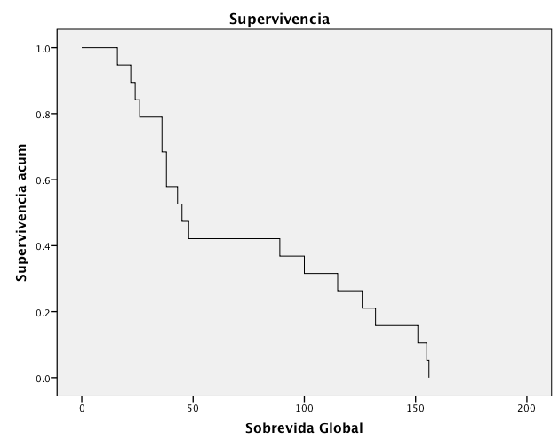
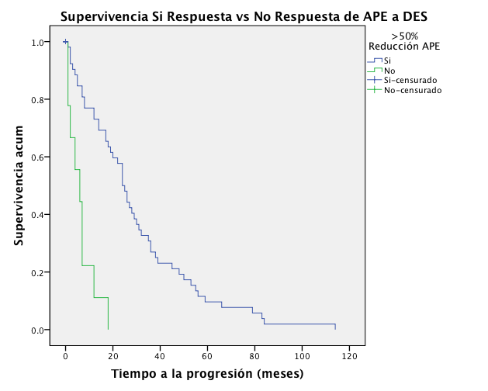
Resultados
Sobrevida y Mortalidad
Tabla 5
Mortalidad y Sobrevida
Desenlace | Media de Tiempo | No. (%)
Mortalidad |  | 19/74 (25.7%)
Sobrevida Global | 73.47 meses (16-156)
Mortalidad Cancer Especifica |  | 9/19 (47.3%)
Mortalidad Secundaria a DES |  | 1/74 (1.3%)
Sobre Vida Global
Sobrevida Según Respuesta APE

Slide 7
Resultados
Eventos Adversos
Tabla 3
Principales Eventos Adversos
Evento Adverso | Grados | No. (%) | Mortalidad No.
Trombosis/Isquémia | (3-4) | 11 (15.3%)
TVP | 3 | 4
IAM | 4 | 7 | 1
Ginecomastia | (2-3) | 13 (18.1%)
Frecuencia de Eventos Cardiovasculares en Bloqueadores de Hormonas Liberadoras de Gonadotropinas (GnRH):
Degarelix (antagonista): 18 de 409 pacientes= 4%* y 4.1%**
Leuprolide (agonista): 21 de 201 pacientes= 10%* y 14.7%**
*Smith M. NIH Public Access, J Urol. 184(6); Dic 2010
**Barkin J. Highlights from the European Association of Urology Meeting, March 20-24, 2015, Madrid, Spain. Can J Urol 2015;22(3): 7847-7852.

